Slide 1
롤러코스터
2019-09-16
박현민 (hyeonmin.park@kennysoft.kr)

Slide 2
목차
문제 내용
문제 풀이
O(N! x N)
정답 배치의 성질
O(N^2)
O(N log N)

Slide 3
문제 내용

Slide 4
문제 내용
현재 속력이 v일 때, (a, b)인 레일을 통과하면
av + b의 속력으로 바뀌게 된다.
N개의 레일이 주어졌을 때, 어떻게 레일들을 배치해야
최종 속력을 최소화 할 수 있을까?
가장 작은 최종 속력은 1,000,000,007로 나눈 나머지를 출력하라.

Slide 5
문제 풀이

Slide 6
문제 풀이 – O(N! x N)
N개의 레일을 재배열하는 방법은 N!가지가 있다. => O(N!)
이 모든 경우에 대해서 값을 실제로 구한다. => O(N)
시간복잡도는 O(N! x N) 이다.
이런 느린 방법을 이용하면 작은 N에 대해서 해결할 수 있을까?
아니다. O(N) 과정을 진행할 때, 실제로 최종 속력 값을 구할 수가 없다.
왜냐하면 av + b 꼴로 계속 진행하게 되면, 숫자가 매우 커질 수 있기 때문..

Slide 7
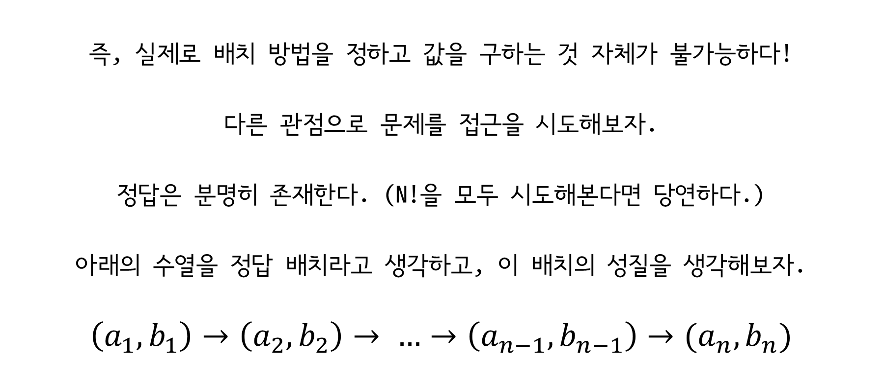
문제 풀이 – 정답 배치의 성질
즉, 실제로 배치 방법을 정하고 값을 구하는 것 자체가 불가능하다!
다른 관점으로 문제를 접근을 시도해보자.
정답은 분명히 존재한다. (N!을 모두 시도해본다면 당연하다.)
아래의 수열을 정답 배치라고 생각하고, 이 배치의 성질을 생각해보자.
$$\left(a_{1},b_{1}\right)→\left(a_{2},b_{2}\right)→ …→\left(a_{n−1}, b_{n−1}\right)→(a_{n}, b_{n})$$

Slide 8
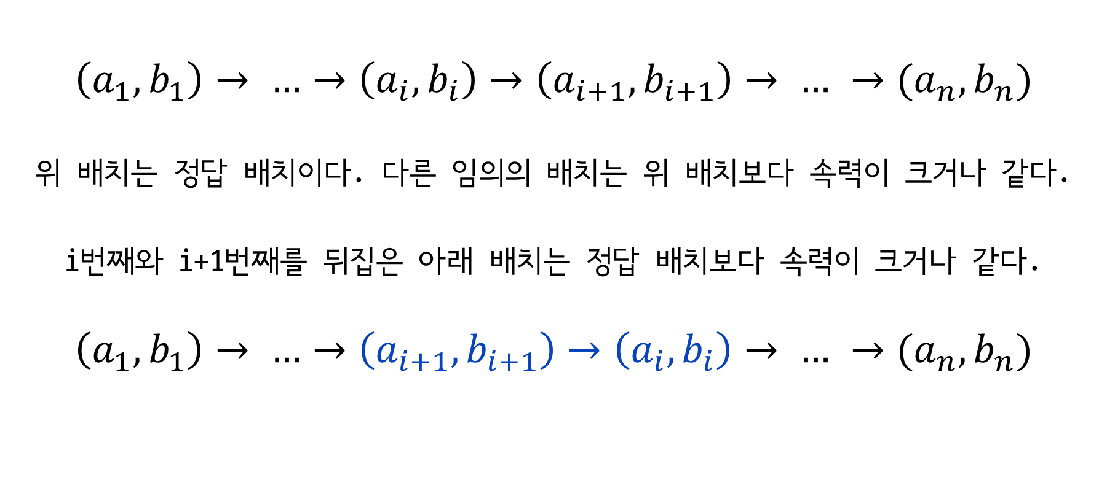
문제 풀이 – 정답 배치의 성질 (cont.)
$$\left(a_{1},b_{1}\right)→ …→\left(a_{i}, b_{i}\right)→\left(a_{i+1}, b_{i+1}\right)→ … →(a_{n}, b_{n})$$
위 배치는 정답 배치이다. 다른 임의의 배치는 위 배치보다 속력이 크거나 같다.
i번째와 i+1번째를 뒤집은 아래 배치는 정답 배치보다 속력이 크거나 같다.
$$\left(a_{1},b_{1}\right)→ …→\left(a_{i+1}, b_{i+1}\right)→\left(a_{i}, b_{i}\right)→ … →(a_{n}, b_{n})$$

Slide 9
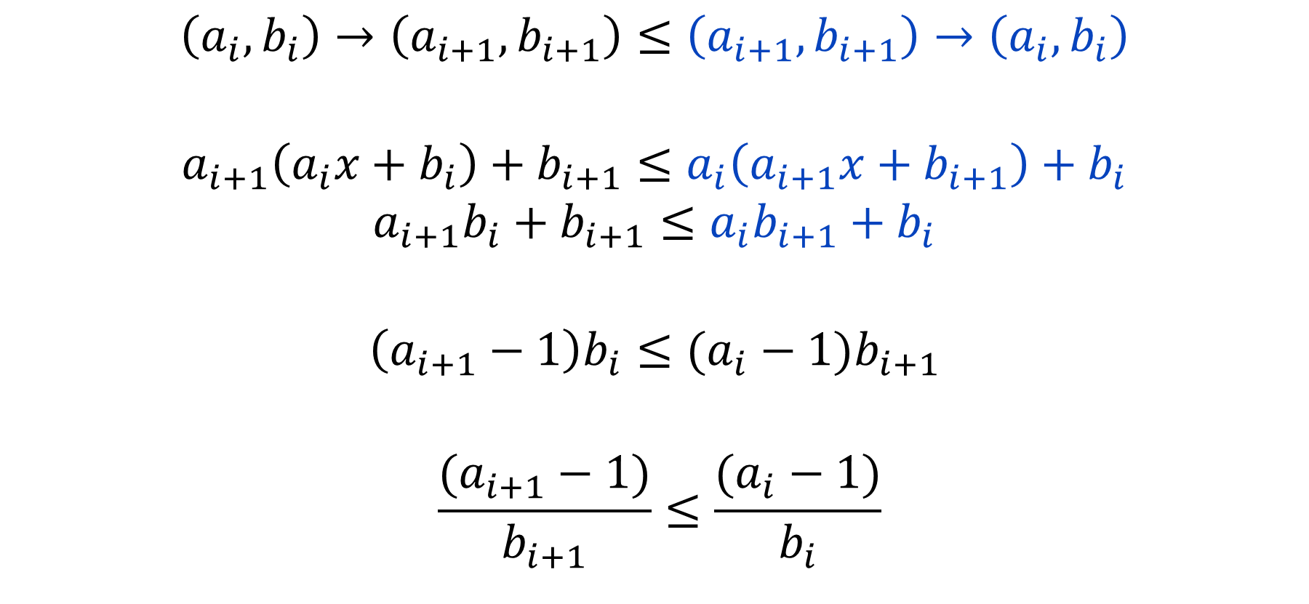
문제 풀이 – 정답 배치의 성질 (cont.)
$$\left(a_{i}, b_{i}\right)→\left(a_{i+1}, b_{i+1}\right)≤\left(a_{i+1}, b_{i+1}\right)→\left(a_{i}, b_{i}\right)$$
$$a_{i+1}\left(a_{i}x+b_{i}\right)+b_{i+1}≤a_{i}\left(a_{i+1}x+b_{i+1}\right)+b_{i}$$
$$a_{i+1}b_{i}+b_{i+1}≤a_{i}b_{i+1}+b_{i}$$
$$\left(a_{i+1}−1\right)b_{i}≤(a_{i}−1)b_{i+1}$$
$$\frac{(a_{i+1}−1)}{b_{i+1}}≤\frac{(a_{i}−1)}{b_{i}}$$

Slide 10

문제 풀이 – 정답 배치의 성질 (cont.)
$$\frac{(a_{n}−1)}{b_{n}}≤…≤ \frac{(a_{i+1}−1)}{b_{i+1}}≤\frac{\left(a_{i}−1\right)}{b_{i}}≤…≤\frac{(a_{1}−1)}{b_{1}}$$
이다.
즉, $\frac{\left(a_{i}−1\right)}{b_{i}}$값으로 내림차순 정렬한 배치가
정답 배치라는 것을 알 수 있다.

Slide 11

문제 풀이 – O(N^2)
즉, $\frac{\left(a_{i}−1\right)}{b_{i}}$값으로 정렬할 때, O(N^2) 정렬을 이용하는 경우.
버블 정렬
삽입 정렬
등..

Slide 12

문제 풀이 – O(N log N)
즉, $\frac{\left(a_{i}−1\right)}{b_{i}}$값으로 정렬할 때, O(N log N) 정렬을 이용하는 경우.
Merge Sort
Heap Sort
등..

